Slide 1
Classes populaires, territoires périurbains, droitisation et votes FN.
Conférence à Besançon
3 octobre 2017

Slide 2
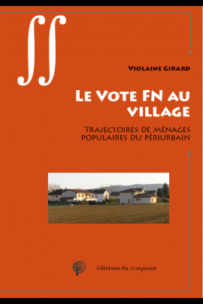
Enquête de longue durée, menée entre 2003 et 2012, menée par entretiens ethnographiques principalement.
→ données situées, qui concernent
certaines fractions populaires,
dans un type de territoires donné,
mais questionnements plus généraux
au croisement de la sociologie des
classes populaires et de la sociologie
politique/ sociologie électorale.

Slide 3
Plan de l’intervention
Retour sur quelques représentations médiatiques
Périurbain, vous avez dit populaire?
Des fractions populaires établies en quête de respectabilité
L’importance de la socialisation professionnelle en matière de politisation
Droitisation et radicalisation politique

Slide 4
Représentation médiatique des ménages « modestes » du périurbain
En 2012, Le Monde reprend les résultats d’enquêtes de l’Ifop qui montreraient que Marine Le Pen enregistre ses meilleurs scores entre 30 et 50 km à distance des agglomérations de plus de 200 000 habitants. Le 29 février 2012, il y consacre sa une: « Dans la France péri-urbaine, le "survote" pour le Front national exprime une colère sourde ».
En 2017, moindre intérêt des médias, mais on note tout de même un nouvel article dans Le Monde, paru le 2 mai et introduit ainsi : « Dans les banlieues pavillonnaires, où de plus en plus de familles issues de l’immigration accèdent à la propriété, le FN ne cesse de progresser. »

Slide 5
Représentation médiatique des ménages « modestes » du périurbain
Un auteur convoqué à l’appui de ces discours:
^{Christophe Guilluy :} Fractures françaises, Paris, Bourin Éditeur, 2010 et La France périphérique. Comment on a sacrifié les classes populaires, Paris, Flammarion, 2014.
Pour une critique de géographes: Gintrac Cécile et Mekdjian Sarah, 2014, « Le peuple et la « France périphérique » : la géographie au service d'une version culturaliste et essentialisée des classes populaires », Espaces et sociétés, n°156-157, p. 233-239.
Voir également Le périurbain, France du repli ? par Éric Charmes, Lydie Launay et Stéphanie Vermeersch , le 28 mai 2013, www.laviedesidées.fr
Voir aussi le travail de la sociologue Anne Lambert
« Tous propriétaires! » L’envers du décor pavillonnaire, Paris, Seuil/Liber, 2015.

Slide 6
Qu’est-ce que le périurbain?
Une catégorie de l’Insee: Les communes formant les couronnes des agglomérations, dont les habitants travaillent pour 40 % d’entre eux dans les aires urbaines.

Slide 7
Code | Intitulé | Définition
111 | Grands pôles urbains (plus de 10 000 emplois) | Unités urbaines comptant au moins 10 000 emplois
112 | Couronnes des grands pôles urbains | Ensemble des communes dont au moins 40 % des actifs occupés résidents travaillent hors de leur commune de résidence, dans un grand pôle ou dans des communes de sa couronne
120 | Communes multipolarisées des grandes aires urbaines | Communes situées hors des grandes aires urbaines dont au moins 40 % des actifs occupés résidents travaillent dans plusieurs grandes aires urbaines, sans atteindre ce seuil avec une seule d'entre elles, et qui forment avec elles un espace d'un seul tenant.
211 | Moyens pôles (5 000 à 10 000 emplois) | Unités urbaines comptant de 5 000 à moins de 10 000 emplois
212 | Couronnes des moyens pôles | Ensemble des communes dont au moins 40 % des actifs occupés résidents travaillent hors de leur commune de résidence, dans un pôle moyen ou dans des communes de sa couronne
221 | Petits pôles (moins de 5 000 emplois) | Unités urbaines comptant de 1 500 à moins de 5 000 emplois
222 | Couronnes des petits pôles | Ensemble des communes dont au moins 40 % des actifs occupés résidents travaillent hors de leur commune de résidence, dans un petit pôle ou dans des communes de sa couronne
300 | Autres communes multipolarisées | Communes situées hors de l'espace des grandes aires urbaines (111+112+120) et hors des petites (221+222) ou moyennes aires (211+212), dont au moins 40 % des actifs occupés résidents travaillent dans plusieurs aires sans atteindre ce seuil avec une seule d'entre elles, et qui forment avec elles un ensemble d'un seul tenant.
400 | Communes isolées hors influence des pôles | Ensemble des communes situées hors de l'espace des grandes aires urbaines et hors de l'espace des autres aires
Avec des regroupements :
111 + 112 : grandes aires urbaines ; et 112 + 120 : espace périurbain de ces grandes aires
211 + 212 : moyennes aires
221 + 222 : petites aires

Slide 8
Brutel, C. ; Levy D. 2011. « Le nouveau zonage en aires urbaines de 2010. 95 % de la population vit sous l’influence des villes », Insee première n°1374.
60 % de la population de France métropolitaine réside au sein des grands pôles urbains,
85 % dans les aires urbaines,
10 % dans les communes multipolarisées (300)
et 5 % dans les communes isolées (400)

Slide 9
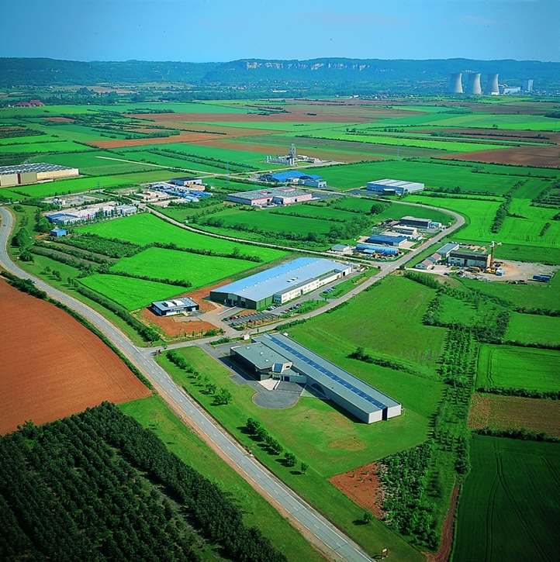

Slide 10
Qui sont ces périurbains des classes populaires ?
Une exploitation localisée des données du recensement,
Une double définition des classes populaires pour étudier le positionnement et les appartenances sociales des ménages rencontrées.

Slide 11
Évolutions de la composition de la population active, dans le canton de Varieu et en France, de 1982 à 2008.
Champ : actifs en emploi

Slide 12
Répartition des actifs occupés par PCS et par sexe, dans le canton de Varieu en 2008.
PCS | Ensemble | Hommes | Femmes
Agriculteurs exploitants | 0,7% | 1,1% | 0,3%
Artisans, commerçants, chefs entreprise | 6,4% | 8,4% | 3,9%
Cadres, professions intellectuelles sup. | 11,5% | 14,1% | 8,3%
Professions intermédiaires | 25,9% | 25,2% | 26,9%
Employés | 23,9% | 7,6% | 44,3%
Ouvriers | 31,5% | 43,7% | 16,4%
Total | 100,0% | 100% | 100%
 | (n=9 180) | (n=5 081) | (n=4 078)
Source : Insee, RP 2008, exploitation complémentaire, champ : actifs en emploi.

Slide 13
Part cumulée des ouvriers non qualifiés, des ouvriers qualifiés, des contremaîtres et des techniciens, chez les hommes actif en emploi, canton de Varieu.

Slide 14
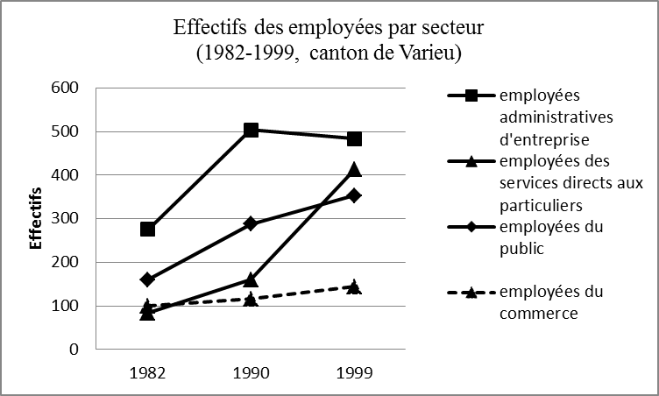

Slide 15
Répartition par type de lieu de résidence et statut d'occupation des ménages
 | Ensemble des ménages dont la | Ménages dont la personne de référence est :
 | personne de référence est active | cadre ou prof. int. sup. | ouvrier
Pôles urbains | 64,1% | 75,7% | 55,4%
Part des propriétaires parmi les ménages urbains | 43,2% | 60,0% | 32,7%
Part des locataires HLM parmi les ménages urbains | 20,3% | 5,5% | 32,2%
Couronnes périurbaines | 23,4% | 18,7% | 27,4%
Part des propriétaires parmi les ménages périurbains | 69,6% | 83,8% | 62,9%
Part des locataires HLM parmi les ménages périurbains | 6,5% | 1,2% | 9,7%
Espaces ruraux | 12,5% | 5,6% | 17,2%
Part des propriétaires parmi les ménages ruraux | 62,0% | 75,8% | 56,9%
Part des locataires HLM parmi les ménages ruraux | 7,8% | 2,0% | 10,6%
Tous types d'espaces | 100% | 100% | 100%
Source : Insee, RP 2010 (exploitation complémentaire), champ : résidences principales. Calcul de l’auteure à partir du ZAU 2010.

